Slide 1
Pietà
1498-99
Città del Vaticano basilica di S. Pietro

Slide 5
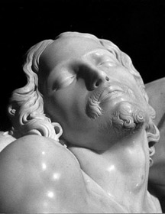

Slide 8
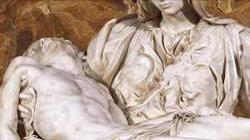

Slide 10
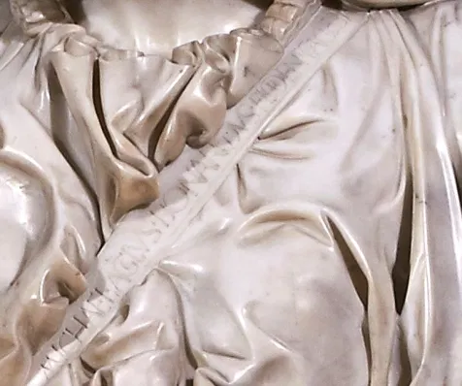

Slide 11
